Slide 1
Vorlesung "SCC – Service and Cloud Computing"
5. SaaS - Entwicklung und Komposition von Diensten
5.1 Design und Entwicklung von Diensten
Dr.-Ing. Iris Braun

Slide 2
Gliederung
Wiederholung Software as a Service (SaaS)
Konzeption serviceorientierter Anwendungen
Abbildung von Geschäftsprozessen
Entwicklung von Diensten
Integration
Modellierung von Geschäftsprozessen
Komposition – Motivation, Begriffsdefinitionen
Choreographie vs. Orchestration
Kompositionssprachen
BPEL
BPML
Server-Komponenten
Design-Werkzeuge

Slide 3


























Wiederholung: Software-as-a-Service
Nutzer/Clients
Software-Dienste (SaaS)
Nutzer-
schnittstelle
Maschinen- Schnittstelle
Anwendungen
Anwendungsdienste
Plattform-Dienste (PaaS)
Komponenten
Dienste
Programmierumgebung
Ausführungsumgebung
Infrastruktur-Dienste (IaaS)
Berechnung
Netzwerk
Speicher
Virtuelles Ressourcen Set (VRS)
Physisches Ressourcen Set (PRS)
Dr.-Ing. Iris Braun
Folie 3
Notes:
Anwendungen als Service im Abonnement über das Internet bezogen
Software läuft über den Browser
Daten werden beim Anbieter gespeichert
Anbieter übernimmt Wartung und Sicherheit (Updates)

Slide 4
Wiederholung: Software-as-a-Service
Nutzer
Clients
Nutzerschnittstellen meist als Web-Applikationen oder mobile Apps
Maschinenschnittstellen meist als SOAP oder REST
Komplexe Anwendungen aus mehrere Diensten zusammengesetzt
Ausführungsumgebung und Datenhaltung wird durch Plattform-Dienste bereitgestellt
Flexible Infrastruktur-Dienste ermöglichen Skalierbarkeit und Ausfallsicherheit der Anwendungen
Software-Dienste (SaaS)
Nutzer-
schnittstelle
Maschinen- Schnittstelle
Anwendungen
Anwendungsdienste
Plattform-Dienste (PaaS)
Infrastruktur-Dienste (IaaS)
Physisches Ressourcen Set (PRS)
Folie 4
Notes:
Anwendungen als Service im Abonnement über das Internet bezogen
Software läuft über den Browser
Daten werden beim Anbieter gespeichert
Anbieter übernimmt Wartung und Sicherheit (Updates)

Slide 5
Strategisches IT-Management in Unternehmen
Geschäftsmodell
Geschäftsstrategie, mit der das Unternehmen am Markt bestehen will
Produkte
Produkte und Leistungen, die auf Basis der Geschäftsstrategie den Kunden angeboten werden
Prozesse
Geschäftsprozesse, die notwendig sind, um die Produkte und Leistungen für den Kunden zu erbringen
Anwendungen
Anwendungssysteme, die die IT-technische Umsetzung der Funktionalität der Geschäftsprozesse unterstützen
IT-Infrastruktur
IT-Infrastruktur (Hardware, Netzwerk, Betriebssysteme, Middleware), die zur operativen Nutzung der Anwendungssysteme notwendig ist

Slide 6
Sicht der IT auf ein Unternehmen
Unternehmen besteht aus Geschäftslogik und Anwendungslogik:
Business
Process
Layer
Business-
Logik
Services?
Application
Layer
.NET-
Anwendung
JEE-
Anwendung
Legacy-
Anwendung
Anwendungs-
Logik
Notes:
Quelle: Erl 282 abb8.2

Slide 7
Zusammenhang Geschäftsprozesse - Dienste
Schichtenmodell, aus Thomas Erl 2005:
Business
Process
Layer
Business-
Logik
Service
Interface
Layer
Application
Layer
.NET-
Anwendung
JEE-
Anwendung
Legacy-
Anwendung
Anwendungs-
Logik
Notes:
Quelle: Erl 282 abb8.2

Slide 8
Klassifizierung von Diensten
Business
Process
Layer
Business-
Logik
Service
Interface
Layer
Orchestrierungsdienste
Business-Dienste
Anwendungsdienste
Application
Layer
.NET-
Anwendung
JEE-
Anwendung
Legacy-
Anwendung
Anwendungs-
Logik
Notes:
Quelle: Erl 337 abb9.2
ff. Erklärung der Aufgaben der Dienst-Schichten?

Slide 9
Anwendungsdienste
kapseln Anwendungslogik
Typische Anwendungsdienste:
Utility Services: generische, wie-
derverwendbare Funktionalität
Bsp.: Load Balancing, Notification
Wrapper Services: Funktionalität,
die von Legacy-Anwendungen über
eine Schnittstelle zur Verfügung
gestellt wird
Hybrid Service: enthält Geschäftslogik
Business
Process
Layer
Business-
Logik
Service
Interface
Layer
Orchestrierungsdienste
Business-Dienste
Anwendungsdienste
Application
Layer
Anwendungs-
Logik

Slide 10
Business-Dienste
Unterscheidung von Business-Diensten:
Aufgabenzentriert: Dienst kapselt
Geschäftslogik, wird benötigt wenn die
Logik nicht Teil der Orchestrierung ist
Entitätszentriert: Dienst kapselt eine
bestimmte „business entity“, z.B. eine
Bestellung oder Rechnung
Business
Process
Layer
Business-
Logik
Service
Interface
Layer
Orchestrierungsdienste
Business-Dienste
Anwendungsdienste
Application
Layer
.NET-
Anwendung
JEE-
Anwendung
Legacy-
Anwendung
Anwendungs-
Logik

Slide 11
Orchestrierungsdienste und Geschäftsprozesse
Business
Process
Layer
Business-
Logik
Service
Interface
Layer
Orchestrierungsdienste
Business-Dienste
Anwendungsdienste
Application
Layer
.NET-
Anwendung
JEE-
Anwendung
Legacy-
Anwendung
Anwendungs-
Logik
Notes:
Quelle: Erl 337 abb9.2
ff. Erklärung der Aufgaben der Dienst-Schichten?

Slide 12
Vorteile der Dienstklassifizierung
Aufteilung ermöglicht unabhängige Weiterentwicklung von Geschäftsprozess-Logik und technologieabhängiger Anwendungslogik ⇒ lose Kopplung
Entwicklung der Anwendungslogik in Hinblick auf Service-Orientierung
Geschäftsprozess-Logik lässt sich getrennt betrachtet leichter auf das Geschäftsmodell des Unternehmens abstimmen
Agilität wird verbessert, indem Änderungen im Geschäftsprozess möglichst unabhängig von Implementierungen der Geschäfts- und Anwendungslogik realisierbar sind (Ziel der Orchestrierung)

Slide 13
Entwicklungsschritte einer SOA
Serviceorientierte Analyse
Entwicklung von „Service-Kandidaten“
für die Service Layers
Serviceorientiertes Design
Entwurf der notwendigen Dienste
Service-Entwicklung
Aspekte: Programmiersprache,
Entwicklungsumgebung
Service-Test
Sehr komplex, Automatisierung sinnvoll
Service-Deployment
Installation und Konfiguration
Service-Administration
Monitoring, Versionskontrolle,
Wartung, Performance, ...
Notes:
Testing, Deployment usw. auf Erl S.359ff

Slide 14
Analyse: Dienstmodellierung
Grundlegende Schritte der serviceorientierten Analyse:
Umfang der Analyse festlegen
Nur einzelne wiederverwendbare Dienste entwickeln oder vollständige Geschäftsprozesse auf Basis von Diensten?
Existierende Systeme identifizieren
Welche davon können von Veränderungen betroffen sein?
Dienstkandidaten (service candidates) modellieren
Geschäftsprozess zerlegen (z.B. mittels Flussdiagramm oder BPMN)
Einordnen der einzelnen Operationen in logische Kontexte
Wiederverwendbarkeit im Auge behalten
Business-Analysten einbeziehen (für Business-Dienste)

Slide 15
Design: Dienstentwurf
Empfehlenswerte Vorgehensweise:
Entitätszentrierte Businessdienste entwerfen
Entities relativ unabhängig von anderen Diensten, bilden gute Basis für ressourcen-orientierten Entwurf (REST)
Anwendungsdienste entwerfen
Abstraktion der technischen Umgebung, wichtigste Eigenschaft: Wiederverwendbarkeit
Aufgabenzentrierte Businessdienste entwerfen
Teilaktivitäten der Geschäftsprozesse, die einer bestimmten Aufgabe zuzuordnen sind (operationale Dienste SOAP)
Geschäftsprozessdienste entwerfen
Akkurate Abbildung der Geschäftsprozesslogik, Verwendung von Aktivitäts-/Sequenzdiagrammen üblich (BPMN, WS-BPEL)

Slide 16
Vorlesung "SCC – Service and Cloud Computing"
5. SaaS - Entwicklung und Komposition von Diensten
5.2. Komposition von Diensten
Dr.-Ing. Iris Braun

Slide 17
Gliederung
Wiederholung Software as a Service (SaaS)
Konzeption serviceorientierter Anwendungen
Abbildung von Geschäftsprozessen
Entwicklung von Diensten
Integration
Modellierung von Geschäftsprozessen
Komposition – Motivation, Begriffsdefinitionen
Choreographie vs. Orchestration
Kompositionssprachen
BPEL
BPML
Server-Komponenten
Design-Werkzeuge

Slide 18
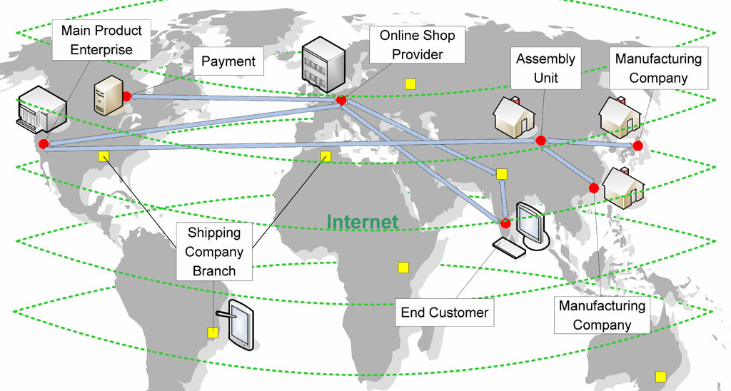
Geschäftsprozesse im Internet
Geschäftsprozess: Anzahl von Aktivitäten, die einen Mehrwert für den Kunden generieren
Notes:
Quelle Bild: Dipl Hendrik Müller

Slide 19
Modellierung von Geschäftsprozessen
Definierte Geschäftsprozess-Modellierung:
Notwendig für die Zusammenarbeit von Business-Analysten und Softwareentwicklern
Frühe Form: ER-(Entity-Relationship-)Diagramme
Datenmodellierung, nicht für komplexe Prozesse geeignet
Flussdiagramme: Darstellung als Abfolge von Aktivitäten
Start
Kunde
E
Flug anzeigen
bucht
Nein
Start
R
Preis OK
Sprung
Ja
Flug
E
Flug buchen
Ende
Notes:
Inhalt (ff): Dipl Müller (Ausarbeitung)

Slide 20
Modellierung von Geschäftsprozessen (2)
Präzisere Notationen: basierend auf Petri-Netzen
1962 vom Mathematiker Carl Adam Petri vorgestellt
Formales mathematisches Modell: gerichteter Graph
Stellen (Places) und Übergänge (Transitions), die durch gerichtete Kanten verbunden sind
Stellen können mit Marken belegt sein und eine Kapazität haben
Mehrere Erweiterungen (verschiedene Marken, Zeit) ⇒ komplex
p1
p1
p3
p3
p2
p2
t1
t1
Notes:
Petrinetz: genauer: bipartiter gerichteter Graph

Slide 21
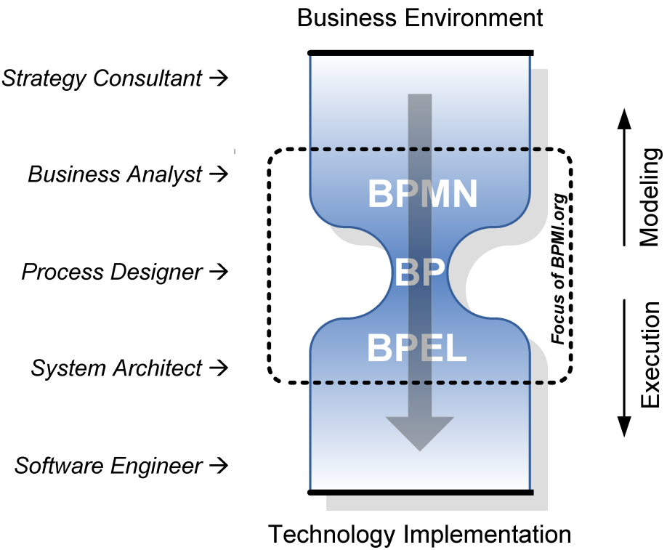
Modellierung von Geschäftsprozessen (3)
Darauf basierende Notationen zur Modellierung:
Aktivitäts-Diagramme in UML (Unified Modeling Language ) der Object Management Group (OMG)
Zu eingeschränkt für die Modellierung komplexer Prozesse
Yet Another Workflow Language (YAWL)
Erweitert Petrinetze, relativ komplex
Business Process Modeling Notation
(BPMN) von BPMI.org
Basiert auf Flussdiagrammen
Mapping von BPMN auf BPEL
Breite Unterstützung durch
die Industrie
Notes:
Quelle: Dipl Müller

Slide 22



Geschäftsprozess Szenario: Hotelbuchung
Kunde fragt im Reisebüro nach Hotelzimmer
Reisebüro liefert Angebot
Kunde bucht das Hotelzimmer laut Angebot
Bank bucht Geld von Konto des Kunden ab und benachrichtigt Reisebüro über erfolgreiche Abbuchung
Reisebüro übergibt Buchungsbestätigung an Kunde
Mit SOAP, WSDL, UDDI möglich?
1
2
3
5
4
Bank

Slide 23
Web Service Stack - Wiederholung
Was ist mit SOAP, WSDL, UDDI möglich?
Beschreibung von Diensten
Operationen
Nachrichten
Datentypen der Nachrichten-Inhalte
Übertragung von Nachrichten
XML-Basiertes Nachrichtenformat (SOAP)
über Standard-Internetprotokolle (HTTP, SMTP, …)
Standardisierung der Dienstveröffentlichung / -suche
Beschreibung von einzelnen Operationen: möglich
Beschreibung von Operations- und Nachrichtenabfolgen: nicht möglich
WSDL
SOAP
UDDI

Slide 24
Einsatzszenarien für Service-Komposition
EAI (Enterprise Application Integration)
Komposition
Kunden-DB
Web Service
SAP / Win
Produkt-DB
Web Service
DB2 / Solaris
Email
Web Service
C / Unix
Holtin Hotels

Slide 25
Einsatzszenarien für Service-Komposition
B2B-Integration (Business-to-Business-Integration)
Bank
Holtin
Airline

Slide 26
Möglichkeiten zur Komposition
Kodierung des Ablaufs mit einer Programmiersprache
Nachteil: kompliziert, nur auf Systemen mit Unterstützung der Sprache ausführbar, Änderungen schwierig
Deklarative Beschreibung des Ablaufs, Ausführung mittels einer Engine
Standardisierung: z.B. 1993 durch Workflow Management Coalition
import com.holtin.HotelSearch.*;
public class workflow { ...
public work() {
HSS hss = HSS();
Properties prop = Properties();
...
Result r = hss.search(prop);
if (r!=null) r.book(1,from,to);
}
}
Hotel suchen
Buchung

Slide 27
Unterscheidung von Kompositions-Frameworks
Mögliche Kontroll- und Datenstrukturen für Prozessmodellierung
Möglichkeiten zur Fehlerbehandlung
Transaktionsunterstützung
Analyse und Monitoring
Verfahren zur Suche und Auswahl geeigneter Web Services
Beschreibung der Web Services
Semantische Beschreibung möglich?
Qualitätsaspekte berücksichtigt?
Vor Erläuterung bestimmter Kompositions-Techniken: Definition und Erklärung von Begriffen

Slide 28
Begriff Konversation
Konversation (Conversation):
Abfolge von Operationen zwischen Web Services
Konkrete Kommunikation von zwei oder mehreren Web Services
Normalerweise Kontext nötig, der den Zusammenhang der einzelnen Operationen definiert (z.B. Vorgangs-/Kundennummer)
Darstellung: z.B. Aktivitäts-, Zustands- oder Sequenzdiagramm
Kunde
Firma
Bank
Angebotsanfrage
Angebot
Bestellung bestätigen
Abbuchung genehmigen
Abbuchung bestätigen
Lieferungsbestätigung
Notes:
Quelle: Komposition, Choreograhpie und Orchestrierung von
Web Services – Ein Überblick
Manfred Reichert · Dietmar Stoll, Universität Ulm

Slide 29

Begriff Orchestrierung
Orchestrierung (Web Services Orchestration):
Komposition von Web Services für Geschäftsprozesse
Definition von Prozessen, die existierende Web Services wiederverwenden
Ziel: deklarative (nicht-programmatische) Beschreibung eines zusammengesetzten Dienstes
Definierte Elemente:
Auszuführende Dienste
Reihenfolge der Ausführung, Parallelität und bedingte Ausf.
Web Service
Web Service
Web Service
Notes:
Pfeile in beide Richtungen, oder besser nur in Richtung WS?

Slide 30
Begriff Choreographie
Choreographie (Web Services Choreography):
Komposition von Web Services für geschäftliche Zusammenarbeit
Definition der Peer-to-Peer-Kollaboration mehrerer Teilnehmer
Gegensatz zum von einem Teilnehmer ausgeführten Geschäftsprozess (bei WSO): Teilnehmer können ihren Teil der Interaktion (Nachrichtenaustausch zwischen Teilnehmern) beschreiben
Erforderlich: formale Beschreibung des Nachrichtenaustauschs, die das Protokoll zum Peer-to-Peer-Austausch modelliert
Web Service
Web Service
Web Service

Slide 31
Beispiel: Aktivitätsdiagramm v. Choreographie
Kunde (K)
Firma (F)
Bank(B)
Angebotsanfrage
(an F)
Legende
Angebot
Senden
(an K)
Operationsaufruf
Alternative
Konvers.-Beginn
Konvers.-Ende
Bestellung
abbrechen
(an F)
Bestellung
bestätigen
(an F)
Abbuchung
bestätigen
(an B)
Buchung
bestätigen
(an F)
Lieferung
bestätigen
(an K)
Notes:
Quelle: uni ulm (wie 9)

Slide 32
Beispiel: Aktivitätsdiagramm v. Choreographie
Kunde (K)
Firma (F)
Bank(B)
Rollen, die in einer konkreten
Konversation von Diensten
übernommen werden können
Angebotsanfrage
(an F)
Legende
Angebot
Senden
(an K)
Operationsaufruf
Alternative
Choreographie = eine Art öffentliche
Schnittstelle ⇒ nicht direkt als
Prozess ausführbar, beschreibt
Nachrichtenaustausch aus einer
öffentlichen Sicht.
Macht keine Angaben über interne
Prozesslogik der Teilnehmer, z.B.
Bedingungen, wann Bestellung ab-
gebrochen oder bestätigt wird
Konvers.-Beginn
Konvers.-Ende
Bestellung
abbrechen
(an F)
Bestellung
bestätigen
(an F)
Abbuchung
bestätigen
(an B)
Buchung
bestätigen
(an F)
Lieferung
bestätigen
(an K)

Slide 33
Unterscheidung öffentlicher u. privater Aspekte
Protokoll legt Sichtbarkeit von Nachrichtenaustausch-Verhalten fest, ohne interne Implementierungsdetails offenzulegen
Vorteile dieser Aspekt-Trennung:
Firmen wollen interne Geschäftsprozesse und ihr Daten-management Geschäftspartnern nicht offenbaren
Freiheit, private Details von interner Prozessimplementierung ändern zu können, ohne dass die öffentliche Schnittstelle davon beeinflusst wird
Sichtbarkeit für Kunden
Angebotsanfrage
(an F)
Angebot
Senden
(an K)
Angebots-
Erstellung

Slide 34
Unterschied Orchestrierung - Choreographie
Interne Aktivitäten für andere Teilnehmer nicht sichtbar
Abfrage
(an Lief1)
Empfang
(von K)
Abfrage
(an Lief2)
Angebots-
Kalkulation
(intern)
Angebot
senden
(an K)
Empfang
Antwort
(von K)
Kunden-
daten akt.
(intern)
Empfang
Buchung
(von K)
Legende
Vom Protokoll
vorgegebene Aktivität
Liefer-
Benachr.
(an K)
Lieferung
veranlassen
(L1 oder L2)
Interne Aktivität
Notes:
Quelle: uni ulm

Slide 35
Unterschied Orchestrierung - Choreographie
Orchestrierung:
Vertrag
Web
Service
Vertrag
SOAP
SOAP
Web
Service
Vertrag
Notes:
Aus Newcomer.. S. 246

Slide 36
Unterschied Orchestrierung - Choreographie
Choreographie:
SOAP

Slide 37
Vorlesung "SCC – Service and Cloud Computing"
5. SaaS - Entwicklung und Komposition von Diensten
5.3 Kompositionssprachen (BPEL, BPMN)
Dr.-Ing. Iris Braun

Slide 38
Gliederung
Wiederholung Software as a Service (SaaS)
Konzeption serviceorientierter Anwendungen
Abbildung von Geschäftsprozessen
Entwicklung von Diensten
Integration
Modellierung von Geschäftsprozessen
Komposition – Motivation, Begriffsdefinitionen
Choreographie vs. Orchestration
Kompositionssprachen
BPEL
BPML
Server-Komponenten
Design-Werkzeuge

Slide 39
WS-BPEL – Web Service - Business Process Execution Language
2002 von Microsoft, IBM und BEA vorgestellt als BPEL4WS
2003 Release 1.1 zur Standardisierung an OASIS übergeben
2007 Version 2.0 standardisiert, aber inkompatibel zu 1.1
Abbildung von Geschäftsprozessen auf Basis von Web Services
BPEL-Prozess wird durch Interaktion der WSDL-portTypes realisiert
Aktivität = ein Prozessschritt innerhalb des Gesamtprozesses
WSDL-Datei beschreibt Sicht von außen auf komplexen WS
Beschreibung möglicher Rollen
Port mit aufrufbaren Operationen
BPEL-Datei beschreibt Ablauf des Geschäftsprozesses
Reihenfolge der Aktivitäten
Randbedingungen
Fehlerbehandlungen

Slide 40

WS-BPEL: Überblick
BPEL-Prozess
Client
Partner
Link
portType
receive
Web Service 1
Partner
Link
invoke
portType
invoke
Web Service 2
invoke
portType
...
reply

Slide 41
BPEL-Konzepte: Abstract und Executable Proc.
Executable Process:
Orchestrierung spezifischer Aktivitäten und bestimmter Dienste, die ausgeführt werden müssen
Über eine Execution Engine ausführbar
Definition einer Orchestrierung
Abstract Process:
Spezifikation des Nachrichtenaustauschs mehrerer Teilnehmer
Keine Definition der internen Prozess-Details
Schnittstelle definiert durch Menge aller Receive und Reply
Definition einer Choreographie

Slide 42
BPEL: Grundstruktur
<process name=„SellThings" targetNamespace=... xmlns=... abstractProcess="no" >
<!–- Definition und Rollen der Teilnehmer -->
<partnerLinks> ... </partnerLinks>
<!-- Daten/Zustand des Prozesses -->
<variables> ... </variables>
<!-- Eigenschaften, die Konversationen definieren -->
<correlationSets> ... </correlationSets>
<!-- Exception-Handling -->
<faultHandlers> ... </faultHandlers>
<!-- Fehler-Recovery – Aktionen rückgängig machen -->
<compensationHandlers> ...</compensationHandlers>
<!-- Ereignisse mit eigenem Prozess -->
<eventHandlers> ... </eventHandlers>
<!-- Business Process Flow: Mindestens eine Activity -->
<!– (Activities)+ -->
</process>
Process
PartnerLinks
Variables
correlationSets
faultHandlers
compensationHandlers
eventHandlers
Activities
Receive
Reply
Invoke
Notes:
Quelle (auch Beispiele): http://moodle.fhso.ch/file.php/24/GPWfM05-12-SOA-BPEL.ppt
bzw. (HTML-Version v. Google) http://209.85.135.104/search?q=cache:WF6PtuOasI0J:moodle.fhso.ch/file.php/24/GPWfM05-12-SOA-BPEL.ppt+partner+links+bpel+myrole&hl=de&gl=de&ct=clnk&cd=1&lr=lang_de&client=firefox-a

Slide 43








Primitive BPEL-Aktivitäten
Receive: Blockierendes Warten auf Nachrichten
Invoke: Aufrufen von Web-Service-Aktivitäten
Reply: Generierung einer Antwort auf empfangene Nachricht
Wait: Warten für eine bestimmte Zeit
Assign: Kopieren von Daten von einer Variable zu einer anderen
Throw: Fehlerbehandlung (Erzeugung einer Fehlernachricht)
Terminate: Beenden der kompletten Prozessinstanz
Empty: Einfügen von NOOP (no operations)
Notes:
Icons dazu
Empty raus?

Slide 44






Strukturierte BPEL-Aktivitäten
Sequence: Reihenfolge von Schritten
Flow: Definition parallel abzuarbeitender Prozessschritte
Switch: Definition von Verzweigungen auf Basis von Fallunterscheidungen
While: Definition von Schleifen
Pick: Blockierendes Warten auf eine passende Nachricht oder Timeout, abhängig davon Auswahl der nächsten Aktivität
Scope: Gruppieren einer Menge von Aktivitäten zu Transaktion
Notes:
Pick aus anderer Vorlesung: „Auswahl eines von mehreren alternativen Pfaden“

Slide 45
BPEL-Konzepte: Variablen
Variablen speichern Daten, die im Prozess ausgetauscht werden
Receive: Prozess legt empfangene Daten in der zugehörigen Variable ab, folgende Aktivitäten können darauf zugreifen
Assign: Erstellung neuer oder Änderung existierender Nachrichten mit Teilen anderer Nachrichten, XPath-Ausdrücken, XSLT-Ausdrücken oder Literalen (konstanten Werten)
⇒ Verwendung empfangener Daten als Eingabe v. Operationen
BPEL-Prozess
Receive(p1)
var1=p1
Assign
var1[0..2]
p2
Invoke(p2)
WS(int erste drei Ziffern der #)

Slide 46
BPEL-Konzepte: Correlation Sets
Geschäftsprozess: meist Konversationen mit mehreren Partnern
Notwendig: Anwendungslogik, welche die Nachrichten der Konversationen dem jeweiligen Geschäftsprozess zuweist
Correlation Sets: deklarative Beschreibung einer Gruppe von Eigenschaften, die zusammen die Konversation beschreiben
Beispiel „Bestellung“:
BPEL-Prozess
Käufer K
Verkäufer V
Lieferant L
Bestellung
(int Bestell#)
Receive
(int Bestell#)
Correlation Set:
(K, Bestell#)
Reply Ack
(Bestell#)

Slide 47
BPEL-Konzepte: Correlation Sets
Nachricht enthält „Business Token“, Position in der Nachricht und Datentyp nicht abhängig von der Geschäftsprozess-Instanz
Beispiel: Bestellnummer
Correlation Token können deklarativ in der Geschäftsprozess-Beschreibung ausgedrückt werden ⇒ automatisches Instanz-Routing
BPEL-Prozess
Käufer K
Verkäufer V
Lieferant L
Bestellung
(int Bestell#)
Receive
(int Bestell#)
Correlation Set:
(K, Bestell#)
Correlation Set:
(V, Liefer#)
Invoke Liefern
(int Liefer#)
Liefern
(int Liefer#)

Slide 48
BPEL-Konzepte: Verwendung von portTypes
Aufruf von Web Services: nur über abstrakten portType, nicht über tatsächlich implementierte Deployments (Bindings)
Erlaubt Wiederverwendbarkeit der Prozessdefinition bei verschiedenen Deployments kompatibler Dienste
Web Service A
Implementierung 1
Abstrakter
Web Service A
(Schnittstelle)
Web Service A
Implementierung 2
Abstrakter
Web Service B
(Schnittstelle)
Web Service B
Implementierung 1
Web Service B
Implementierung 2

Slide 49
BPEL: Erstellung eines Geschäftsprozesses
WSDL-Messages definieren
Verwendete Nachrichten
WSDL-PortTypes definieren
Verfügbare Schnittstellen zu Diensten
PartnerLinkTypes definieren
Rollen der PortTypes
PartnerLinks definieren
verknüpfen WSDL-portTypes mit BPEL-Prozess-Definitionen
Verwendete Variablen definieren
Eigentlichen Prozess definieren

Slide 50
BPEL: Beispiel PartnerLinkType
Definierter Namespace (im Beispiel xmlns:plnk): http://schemas.xmlsoap.org/ws/2003/05/partner-link/
<plnk:partnerLinkType name=„KundeVerkaeuferLT">
<plnk:role name="Kunde">
<plnk:portType name="pos:KundePT"/>
</plnk:role>
<plnk:role name="Verkaeufer">
<plnk:portType name="pos:VerkaeuferPT"/>
</plnk:role>
</plnk:partnerLinkType>
...

Slide 51
BPEL: Beispiel PartnerLink
Definition aller benutzten Kommunikationsverbindungen aus der Sicht des Prozesses
Konkrete Ausprägung der definierten PartnerLinkTypes-Rollen
myRole und partnerRole angegeben: Request-Response
<partnerLinks>
<partnerLink name="kaufen"
partnerLinkType="KundeVerkaeuferLT"
myRole="Verkaeufer"
partnerRole="Kunde"/>
<partnerLink ...>
...
</partnerLinks>
...
Notes:
Wenn nur eine Rolle angegeben: async. Komm.

Slide 52
BPEL: Beispiel Variablendeklaration
Variablen müssen vor Verwendung deklariert werden
Mögliche Datentypen:
WSDL message type
XML Schema simple type
XML Schema element
<variables>
<variable name="Bestellung" messageType="lns:BMessage"/>
<variable name="Rechnung" messageType="lns:RMessage"/>
<variable name="zaehler" type="xsd:int"/>
</variables>
...
Notes:
Variable name entfernen?

Slide 53
BPEL: Beispiel Prozessstruktur
Erste Aktivität eines Prozesses immer Receive
Strukturierung der Aktivitäten mit Sequence, Flow, Switch usw.
Letzte Aktivität meist Reply, um die Antwort zurückzugeben
<sequence>
<receive partnerLink="kaufen" portType="lns:purchaseOrderPT"
operation="bestellungSenden" variable="Bestellung">
</receive>
<sequence>...</sequence>
<flow>...</flow>
<reply partnerLink="kaufen" portType="lns:purchaseOrderPT"
operation="bestellungSenden" variable="Rechnung">
</reply>
</sequence>
Notes:
Genauere Infos zu Link-Element: Folie 29 von http://moodle.fhso.ch/file.php/24/GPWfM05-12-SOA-BPEL.ppt
BPEL 2.0-Features siehe http://www.xml-clearinghouse.de/ws/XEBI2005/03_bpel.pdf Folie 15

Slide 54



Engines mit BPEL-Unterstützung (Auswahl)
BPEL-Engine: Laufzeitumgebung zur Interpretation des BPEL-Dokumentes und Ausführung des Prozesses
Apache ODE (Orchestration Director Engine)
BPEL SE (Bestandteil des OpenESB)
jBPM (Bestandteil des JBoss Application Servers)
ActiveVOS (früher ActiveBPEL von ActiveEndpoints)
IBM WebSphere Process Server + Choreographer
Microsoft BizTalk Server
Oracle BPEL Process Manager (früher Collaxa BPEL Server)
Intalio n3 Server
...
Notes:
SE Service Engine

Slide 55
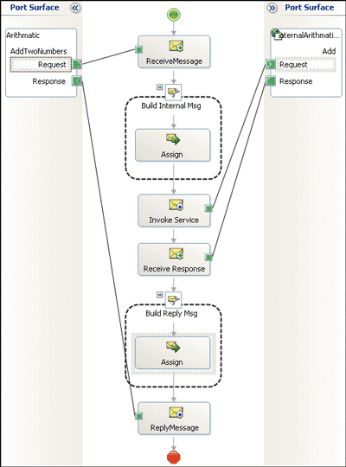
BPEL-Design-Tools (Auswahl)
Bieten grafische Unterstützung beim Design von BPEL-Workflows
Eclipse BPEL Designer
JBoss IDE 2.0
NetBeans IDE 5.5
IBM WebSphere Integration Developer
IBM WebSphere Process Choreographer
Microsoft BizTalk Orchestration Designer
(siehe Bild)
Oracle BPEL Designer (für JDeveloper und Eclipse)
Active Endpoints ActiveVOS Designer
...
Notes:
Oracle: kein funktionierender Download für Eclipse-Plugin gefunden, scheint nur für 3.0 zu funktionieren
Active..: http://www.active-endpoints.com/active-bpel-designer.htm

Slide 56
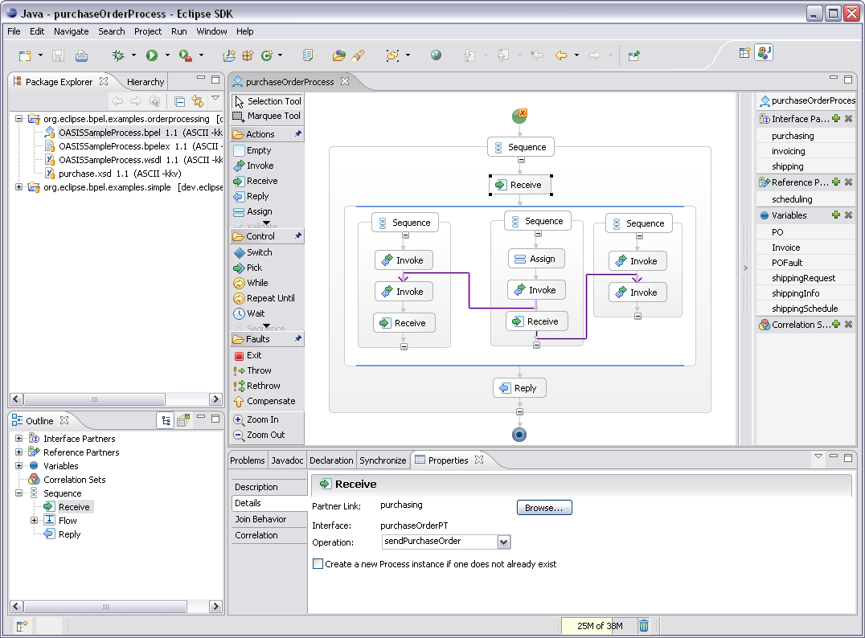
Beispiel: Eclipse BPEL Designer

Slide 57
Vorteile von WS-BPEL
Unterstützt verschiedene Arten der Komposition:
executable processes für Orchestration
abstract processes für Choreographie
callbacks und correlation sets für Konversation
Breite Unterstützung durch Industrie, standardisiert bei OASIS
Basiert auf vorhandenen WS-/XML-Standards, z.B. auf WSDL, XML Schema 1.0, XPath 1.0 und WS-Addressing
Ermöglicht Prozessinteroperabilität
Umfangreiche Kontrollfluss-Beschreibung, vielseitige Verschachtelung
Synchrone und asynchrone Nachrichtenübermittlung
Unterstützung für Transaktionen (lang-andauernde mit Kompensation)
Ausnahmebehandlung, Kompensationen und Fehlerbehandlung
Notes:
Nachteil:
Geringe Unterstützung für Choreographie
Zu Nachteil: aus Newcomer „that a single language cannot handle everything, esp. Details related to the definition of the parties involved in the collaboration... we do not expect WS-BPEL or any single language to be universally used“ S. 248

Slide 58
Weitere Ansätze: BPMN, BPML
Entwicklungen der Business Process Management Initiative (BPMI):
Business Process Modeling Notation (BPMN)
von Sun, SAP, BEA und Intalio entwickelt
basiert auf Flussdiagrammen
Mapping von BPMN zu BPEL möglich
breite Industrieunterstützung
Business Process Modeling Language (BPML)
Ausführung von Aktivitäten zu bestimmten Zeiten und von bestimmten Partnern und Rollen
Timeouts, Fehlerbehandlung und Transaktionen möglich
wird nicht weiterentwickelt, sondern auf WS-BPEL gesetzt

Slide 59
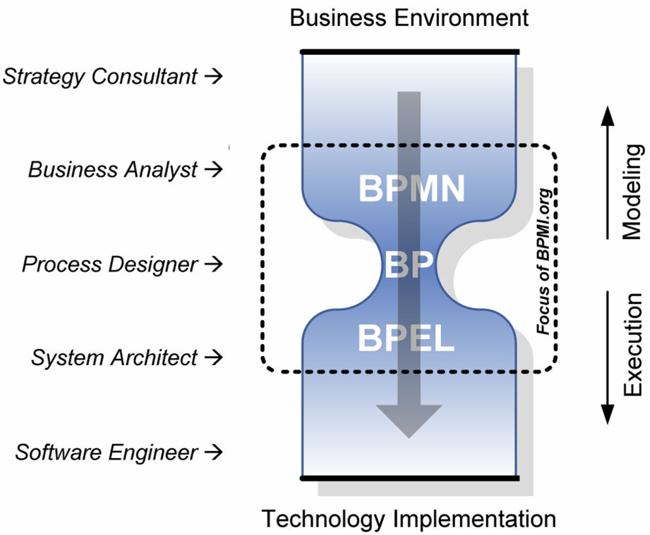
Modellierung und Ausführung von Geschäftsprozessen (Dienstkompositionen)
Quelle: BPMI.org

Slide 60
BPMN Beispiel
[1]

Slide 61
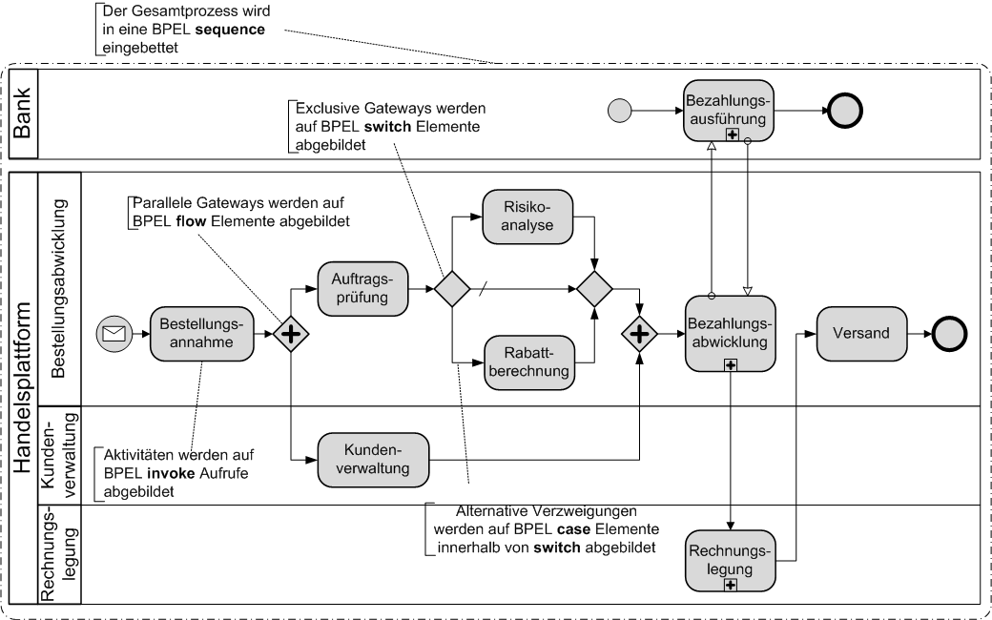
BPMN-BPEL-Transformation
[1]

Slide 62
Proaktive vs. Reaktive Komposition
Proaktiv:
Zusammenstellung der neuen Anwendung bereits zur Entwicklungszeit
Alle verwendeten Services sind a priori bekannt
Vorteile bei oft benutzten Anwendungen mit Forderungen nach Stabilität, langer Laufzeit und hoher Geschwindigkeit
Reaktiv:
Dynamische Komposition zum Zeitpunkt des Aufrufs
Geeignet, wenn einzelne Komponenten zur Entwicklungszeit nicht bekannt sind
Vorteil: Optimierungsmöglichkeit zur Laufzeit
Nachteil: Performanzverluste bei der Ausführung
Notes:
Quelle (auch ff): http://www.ipd.uka.de/~ipd/institut/workflow/21ulmfachbeitrag-emisa2-2004.pdf
ursprünglich: Chakraborty, D.; Joshi, A.: Dynamic Service Composition: State of the Art and Research
Directions, Technical Report TR-CS-01-19, Dept. of Computer Science and
Electrical Engineering, University of Maryland, 2001

Slide 63
Zusammenfassung
Trotz der vorgestellten Ansätze:
Komposition aufwändig und zeitraubend
Erfordert Fachkenntnisse
Ursachen:
Suche und Eignungsprüfung von Web Services (Matchmaking)
Korrekte Verschaltung der Web-Service-Operationen komplex
Mögliche Lösungen:
Einbeziehung semantischer Beschreibung, automatisierte Kompositionsvorschläge mit verschiedenen Qualitätsmerkmalen (Kosten, Sicherheit, Verfügbarkeit, ...)
Überwachung der Komponenten, bei Ausfall automatischer Einsatz passender Ersatzkomponenten
Notes:
Quelle: bpm-guide??

Slide 64

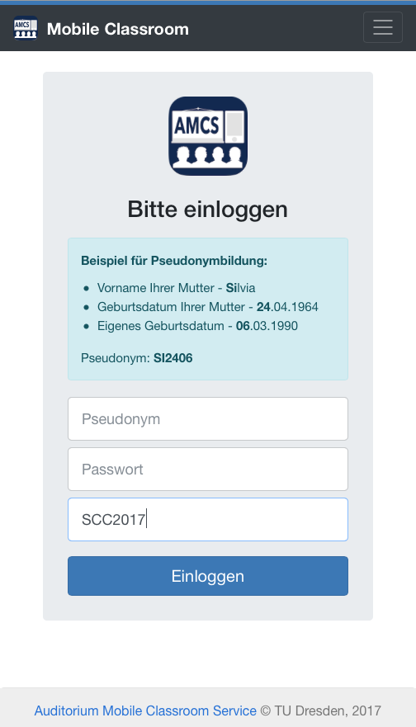
Wissensüberprüfung Auditorium Mobile Classroom Service
Web-Zugang: https://amcs.website
PIN: SCC2022

